Slide 1
臺中市烏日區喀哩國小 英語單字手冊及網站 操作方式
健康幸福
樂觀原創
積極樂情
效率效能
106年9月

Slide 2
喀哩國民小學 英語單字手冊
手機掃描
QR code
即可進入學校的
英語網站

Slide 3
英語單字手冊
使用方式：
搭配學校英語網站
單字手冊分A, B, C級單字
A級字：拼讀單字(phonics)
B級字：常見字 (sight words) 文本常見字
C級字：主題單字 (改編教育部1200字)
註：C級字包含A, B，故校內英檢以C級字為主

Slide 4
頁數：III

Slide 5
106 上學期 喀哩英語單字本 學生自學進度
週次 | 26 字母 | 自然發音1 A1 44字 | 自然發音2 A1-A2 81字 | 初級 C3 C5 C6 47字 | 中級 C1-C10 176字 | 中高級 C1-C20 419字 | 高級(1) C1-35 844字 | 高級(2) C1-C50 1200字
3 | ABC字母發音 | 1-5 | 1-10 | 46-50 | 1-20 | 1-50 | 1-100 | 1-150
4 | DEF字母發音 | 6-10 | 11-20 | 51-55 | 21-40 | 51-100 | 101-200 | 151-300
5 | GHI字母發音 | 11-15 | 21-30 | 56-60 | 41-60 | 101-150 | 201-300 | 301-450
6 | JKL字母發音 | 16-20 | 31-40 | 71-76 | 61-80 | 151-200 | 301-400 | 451-600
7 | MNO字母發音 | 21-25 | 41-50 | 77-82 | 81-100 | 201-250 | 401-500 | 601-750
8 | PQR字母發音 | 26-30 | 51-60 | 83-90 | 101-120 | 251-260 | 501-600 | 751-900
9 | STU字母發音 | 31-35 | 61-70 | 91-95 | 121-140 | 261-300 | 601-700 | 901-1050
10 | VWX字母發音 | 36-40 | 71-81 | 96-100 | 141-160 | 301-350 | 701-800 | 1051-1200
11 | YZ字母發音 | 41-44 | R1:1-30 | 101-103 | 161-176 | 351-400 | 801-844 | R1:1-300
12 | R1: A-M | R1:1-22 | R2:31-60 | R1:46-82 | R1:1-50 | 401-419 | R1:1-300 | R2:301-600
13 | R2: N-Z | R2:23-44 | R3:61-81 | R2:83-103 | R2:51-100 | R1:1-200 | R2:301-600 | R3:601-900
14 | 總複習 | 總複習 | 總複習 | 總複習 | R3:101-176 | R2:201-419 | R3:601-844 | R4:901-1200
15 | 總複習 | 總複習 | 總複習 | 總複習 | 總複習 | 總複習 | 總複習 | 總複習
16 | 測驗週

Slide 6
希望目標
一年級：26字母大小寫
二年級：26字母發音、短母音拼讀字
三年級：短母音、長母音拼讀字
四年級：主題字C1-C10 (中級) (四下最晚初級通過C3,5,6 )
五年級：主題字C1-C35 (高級1)
六年級：主題字C1-C50 (高級2)

Slide 7
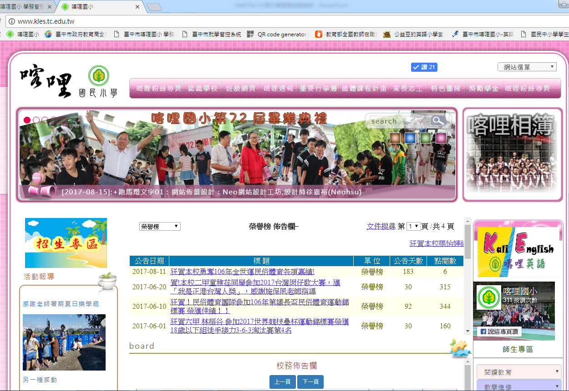
如何使用
喀哩國小網站

Slide 8
單字學習功能列
檢定、IE遊戲區

Slide 9
建議學習步驟
單字、字卡學習
考前練習、配對遊戲
測驗區自我檢測

Slide 10
26字母發音教材

Slide 11
單字學習1
單字學習2

Slide 12
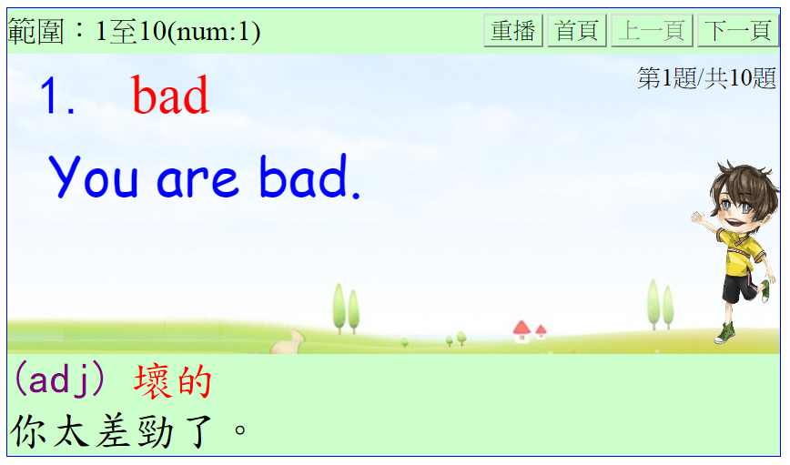
單字學習1：教材區
自動播音
單字、句子

Slide 13
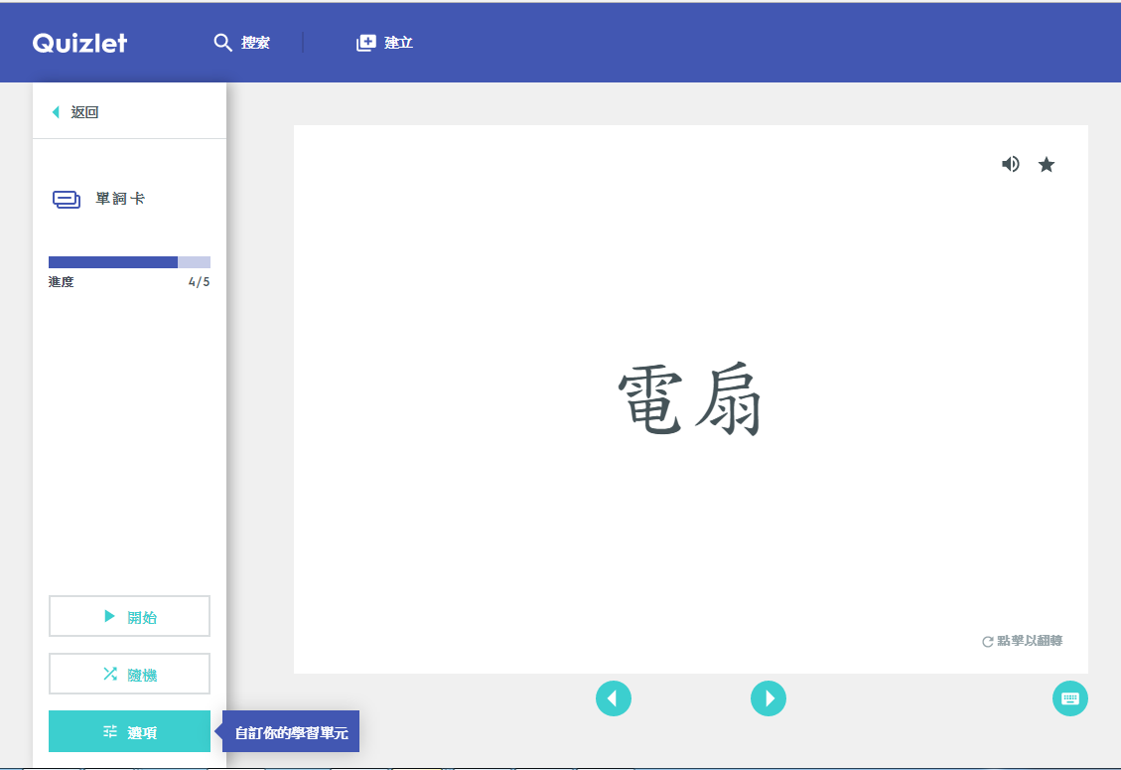
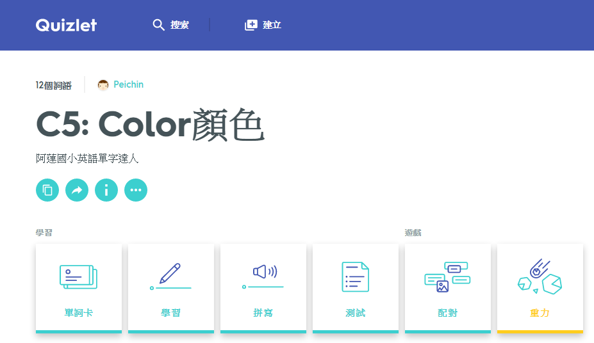
單字學習2：有聲詞卡
翻面播音
英文、中文

Slide 14
建議學習步驟
單字、字卡學習
考前練習、配對遊戲
測驗區自我檢測

Slide 15
考前練習1
考前練習2

Slide 16
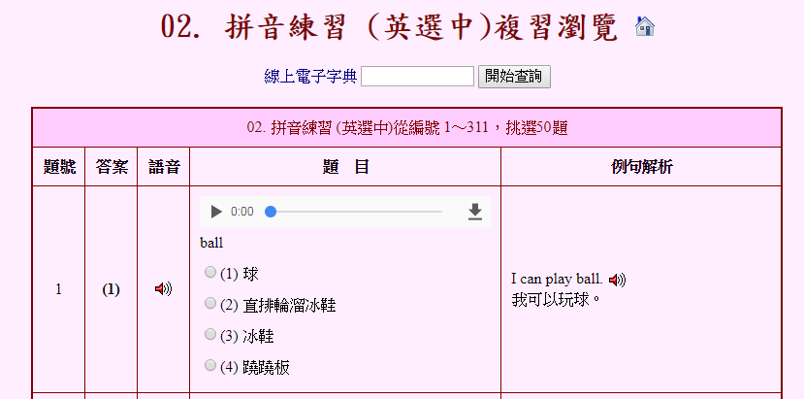
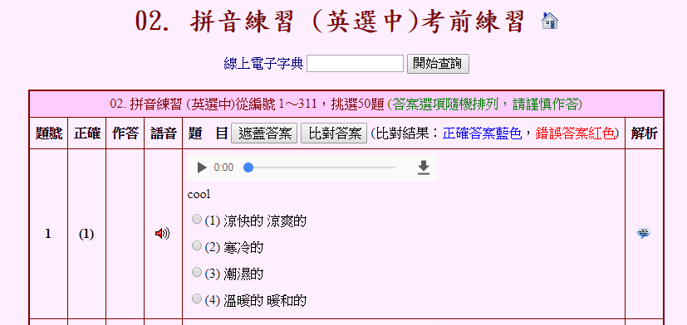
考前練習1：教材區
要輸入班級、姓名、座號

Slide 17
考前練習2：有聲詞卡
聽寫、打字
單字遊戲

Slide 18
建議學習步驟
單字、字卡學習
考前練習、配對遊戲
測驗區自我檢測

Slide 19
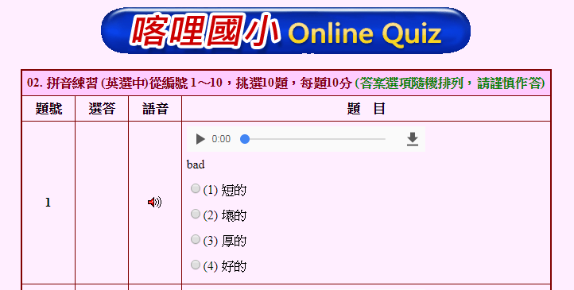
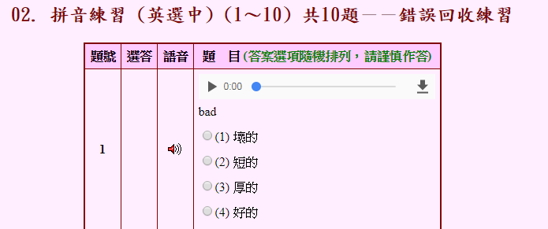
測驗區 自我檢測
輸入資料

Slide 20
測驗過程中有增強音效

Slide 21
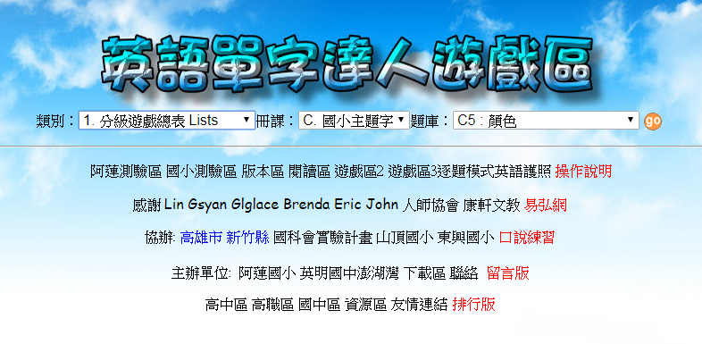
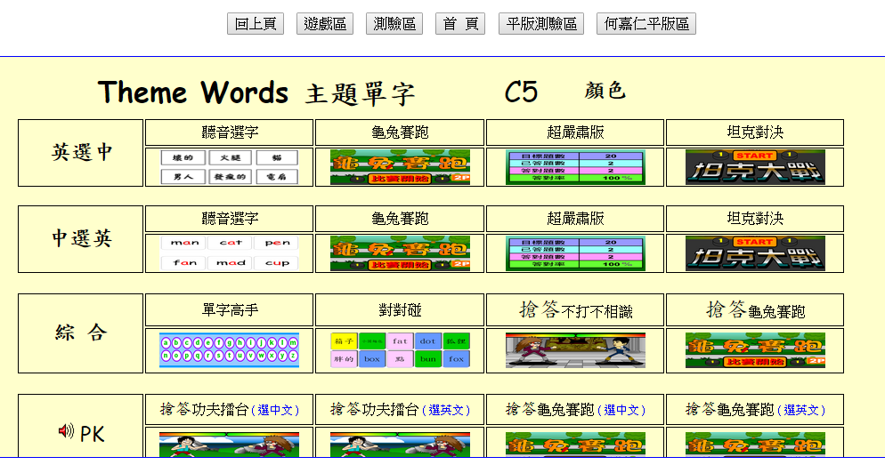
僅限IE瀏覽器
檢定、IE遊戲區

Slide 26
其它英語學習教材

Slide 27
英語的學習，需要：
老師的引導
學生的自學
家長的協助
讓我們為喀哩的孩子
在英語的學習路上一同努力

